Slide 1
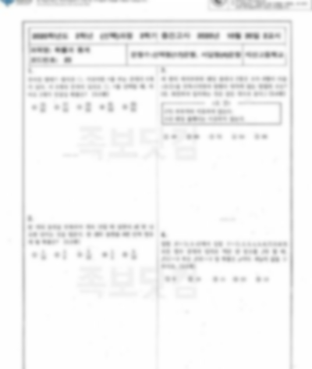
정규분포로 자신의 등수를 얻는 법
2604 김정훈

Slide 2
1. 선정 동기
중학교에 다닐 때, 성적표에 과목의 평균점수와 해당 과목 표준편차만이 제시되어 있었는데, 그럴 때도 나의 등수가 어느 정도인지 알고 싶을 때가 종종 있었다. 그럴 때 학생들의 성적이 표준정규분포를 따른다고 했을 때, 대략적인 등수를 계산해주는 프로그램을 활용하곤 했다. 그 원리를 좀 더 깊이 조사해보고 싶었다.

Slide 3
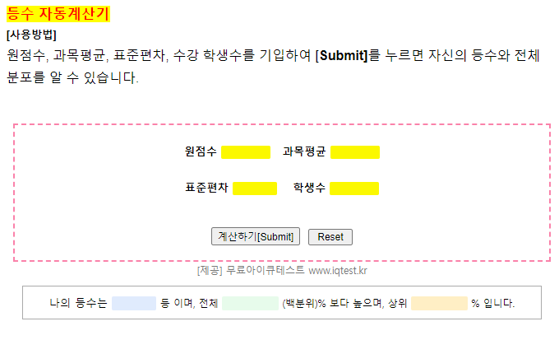
2. 등수 추정 프로그램
원점수, 과목평균, 표준편차, 학생 수를 통해서 구할 수 있음
완전히 정확한 값은 구하기 힘드나, 비슷한 값을 도출해냄
출처: https://blog.iqtest.kr/

Slide 4
2. 이론적 배경
연속확률변수
연속확률분포는 확률변수 X가 어떤 범위에 속하는 모든 실수 값을 가질 때, 확률변수 X의 확률분포를 말한다. 연속확률분포 중 가장 많이 사용되는 것은 정규 분포, 연속균등분포, 카이제곱 분포, 감마 분포가 있다.

Slide 5
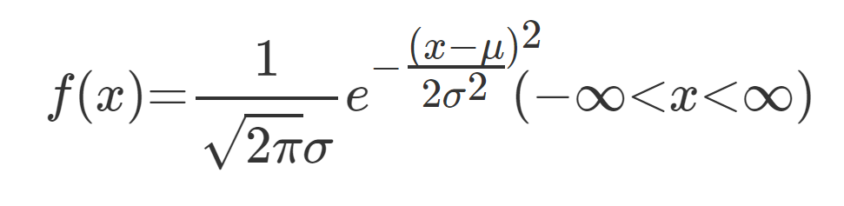
3. 등수 추정 프로그램의 원리
정규분포를 이용한다.
σ: 표준편차
μ: 평균

Slide 6
표준정규분포
정규분포를 따르는 확률변수 X는 연속확률변수의 한 종류이므로 정규분포곡선과 x축 사이의 넓이를 이용해서 확률을 구하게 되는데, 앞 페이지의 수식과 같이 정규분포의 확률함수는 매우 복잡한 형태를 가지고 있다. 이를 편하게 계산하기 위해서 “표준정규분포표＂를 사용하는데, 이를 통하여 정규분포를 표준정규분포로 변형해서 확률을 쉽게 구할 수 있다.

Slide 7

예시
N(52.64, 22.73)을 따른다.
지난 2021년 6월 고2 국어 학력평가
평균 원점수 52.64
표준편차 22.73
에서,
Z=(98-52.64)/22.73
=1.995600……

Slide 8
정규분포표
z | + 0.00 | + 0.01 | + 0.02 | + 0.03 | + 0.04 | + 0.05 | + 0.06 | + 0.07 | + 0.08 | + 0.09
1.5 | 0.93319 | 0.93448 | 0.93574 | 0.93699 | 0.93822 | 0.93943 | 0.94062 | 0.94179 | 0.94295 | 0.94408
1.6 | 0.94520 | 0.94630 | 0.94738 | 0.94845 | 0.94950 | 0.95053 | 0.95154 | 0.95254 | 0.95352 | 0.95449
1.7 | 0.95543 | 0.95637 | 0.95728 | 0.95818 | 0.95907 | 0.95994 | 0.96080 | 0.96164 | 0.96246 | 0.96327
1.8 | 0.96407 | 0.96485 | 0.96562 | 0.96638 | 0.96712 | 0.96784 | 0.96856 | 0.96926 | 0.96995 | 0.97062
1.9 | 0.97128 | 0.97193 | 0.97257 | 0.97320 | 0.97381 | 0.97441 | 0.97500 | 0.97558 | 0.97615 | 0.97670
2.0 | 0.97725 | 0.97778 | 0.97831 | 0.97882 | 0.97932 | 0.97982 | 0.98030 | 0.98077 | 0.98124 | 0.98169
2.1 | 0.98214 | 0.98257 | 0.98300 | 0.98341 | 0.98382 | 0.98422 | 0.98461 | 0.98500 | 0.98537 | 0.98574
2.2 | 0.98610 | 0.98645 | 0.98679 | 0.98713 | 0.98745 | 0.98778 | 0.98809 | 0.98840 | 0.98870 | 0.98899
2.3 | 0.98928 | 0.98956 | 0.98983 | 0.99010 | 0.99036 | 0.99061 | 0.99086 | 0.99111 | 0.99134 | 0.99158
2.4 | 0.99180 | 0.99202 | 0.99224 | 0.99245 | 0.99266 | 0.99286 | 0.99305 | 0.99324 | 0.99343 | 0.99361
z | + 0.00 | + 0.01 | + 0.02 | + 0.03 | + 0.04 | + 0.05 | + 0.06 | + 0.07 | + 0.08 | + 0.09

Slide 9
결과 해석
구한 값: 0.97725, 즉 97.72%
실제 값: 98.91%
점수가 1점식 떨어져 있으므로 완전한 연속확률변수가 아니라 이산확률변수여서 오차가 발생한 것으로 추정됨

Slide 10
추가 탐구
양 끝값이 아니라 평균 근처에서의 오차는 얼마나 클까?
4등급 컷: 62점, 백분율 61%
이때 Z=(62-52.64)/22.73=0.411790

Slide 11
정규분포표
z | + 0.00 | + 0.01 | + 0.02 | + 0.03 | + 0.04 | + 0.05 | + 0.06 | + 0.07 | + 0.08 | + 0.09
0.0 | 0.50000 | 0.50399 | 0.50798 | 0.51197 | 0.51595 | 0.51994 | 0.52392 | 0.52790 | 0.53188 | 0.53586
0.1 | 0.53983 | 0.54380 | 0.54776 | 0.55172 | 0.55567 | 0.55962 | 0.56360 | 0.56749 | 0.57142 | 0.57535
0.2 | 0.57926 | 0.58317 | 0.58706 | 0.59095 | 0.59483 | 0.59871 | 0.60257 | 0.60642 | 0.61026 | 0.61409
0.3 | 0.61791 | 0.62172 | 0.62552 | 0.62930 | 0.63307 | 0.63683 | 0.64058 | 0.64431 | 0.64803 | 0.65173
0.4 | 0.65542 | 0.65910 | 0.66276 | 0.66640 | 0.67003 | 0.67364 | 0.67724 | 0.68082 | 0.68439 | 0.68793
0.5 | 0.69146 | 0.69497 | 0.69847 | 0.70194 | 0.70540 | 0.70884 | 0.71226 | 0.71566 | 0.71904 | 0.72240
0.6 | 0.72575 | 0.72907 | 0.73237 | 0.73565 | 0.73891 | 0.74215 | 0.74537 | 0.74857 | 0.75175 | 0.75490
0.7 | 0.75804 | 0.76115 | 0.76424 | 0.76730 | 0.77035 | 0.77337 | 0.77637 | 0.77935 | 0.78230 | 0.78524
0.8 | 0.78814 | 0.79103 | 0.79389 | 0.79673 | 0.79955 | 0.80234 | 0.80511 | 0.80785 | 0.81057 | 0.81327
0.9 | 0.81594 | 0.81859 | 0.82121 | 0.82381 | 0.82639 | 0.82894 | 0.83147 | 0.83398 | 0.83646 | 0.83891

Slide 12
결과해석(추가탐구)
구한 값: 0.65542 즉, 65.5%
실제 값: 61%
오차가 앞에서 1.2%에 비해 4.5%로 증가했음
=>평균에 가까울수록 오차가 커진다.

Slide 13
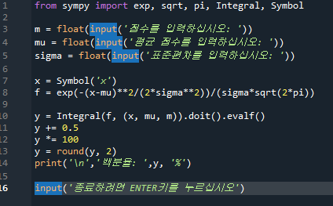
백분율 추정 프로그램 제작
http://kjhmatt.github.io/Score_Percent.py
http://kjhmatt.github.io/Score_Percent.exe

Slide 14

감사합니다

